Slide 2
LA NATURALEZA DEL PECADO
TERCERA PARTE
CAPÍTULO #5

Slide 3
INTRODUCCIÓN
En los dos capítulos anteriores vimos que el pecado no solo tiene que ver con lo que hacemos mal o dejamos de hacer; también incluye lo que somos por naturaleza. Como bien observó Hermes Tavera, «somos pecadores antes de, y no precisamente por pecar. Aunque podamos elegir pecar o no, nuestra “naturaleza” pecaminosa nos viene por el pecado de Adán. Esa naturaleza es la fuente de nuestros pecados y la causa de los mismos».

Slide 4
INTRODUCCIÓN
La condición o estado de corrupción que adquirieron nuestros primeros padres por causa de la desobediencia, como un virus contagioso, afectó también a toda la creación.
Por eso, el Plan de Salvación no solo incluye la redención de la humanidad, sino también de toda la creación.
(2 Co 5:18-19; Ro 8:18-25).

Slide 5
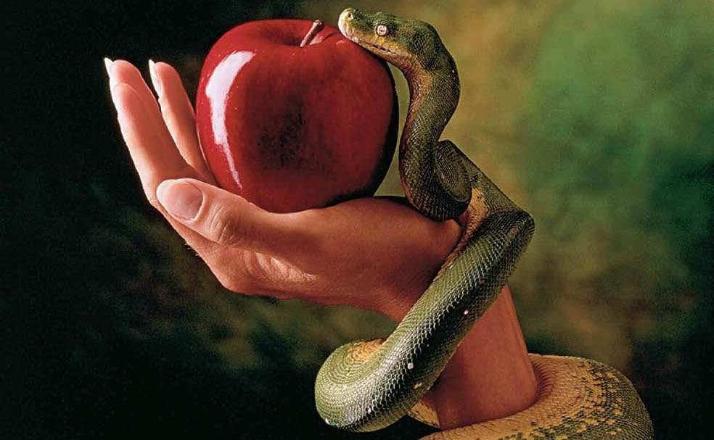
Puede pecar una persona que ha nacido de nuevo?

Slide 6
Puede pecar una persona que ha nacido de nuevo?
Las mayores desviaciones teológicas están edificadas sobre textos difíciles de la Biblia. Leamos uno de esos pasajes:
«Todo aquel que es nacido de Dios, no practica el pecado, porque la simiente de Dios permanece en él; y no puede pecar, porque es nacido de Dios» (1 Jn 3:9).

Slide 7
Puede pecar una persona que ha nacido de nuevo?
¿Cómo debemos entender la declaración del apóstol Juan? ¿Está Juan hablando de algún tipo de «pecado» específico aquí o de todos los pecados?
Dennis Priebe sostiene que «Este texto es imposible, va más allá de lo creíble, va más allá de nuestra imaginación y nuestros sueños».

Slide 8
Puede pecar una persona que ha nacido de nuevo?
¿Cómo explicamos, a la luz de este pasaje, las siguientes afirmaciones del apóstol en el mismo libro?
«Si decimos que no tenemos pecado, nos engañamos a nosotros mismos, y la verdad no está en nosotros», «Si decimos que no hemos engañamos a nosotros mismos, y la verdad no está en nosotros», «Si decimos que no hemos pecado, le hacemos a él mentiroso, y su palabra no está en nosotros»
(1 Jn 1:8, 10).

Slide 9
Puede pecar una persona que ha nacido de nuevo?
Es imposible comprender adecuadamente 1 Juan 3:9 sin tomar en cuenta los pasajes que hemos citados en el párrafo anterior. Todos juntos proveen el cuadro completo de lo que el apóstol está diciendo.
A la luz de lo expresado en 1:8 y 10 no debemos afirmar que «no tenemos pecado» o que «no hemos pecado»; a la luz de 2:1, la meta del creyente es vivir sin cometer acciones pecaminosas, pero si incurriéramos en ellas, «Abogado tenemos», a Jesús; y a la luz de 3:9, podemos concluir que el creyente nacido de nuevo no peca en forma habitual.

Slide 10
Puede pecar una persona que ha nacido de nuevo?
Esta realidad se confirma por la forma verbal utilizada por Juan. Los verbos «pecar» y «cometer» se encuentran en tiempo presente, lo que señala «una acción continuada». Juan está hablando de vivir «una vida caracterizada por el pecado».
Eso es imposible para un creyente genuinamente convertido.

Slide 11
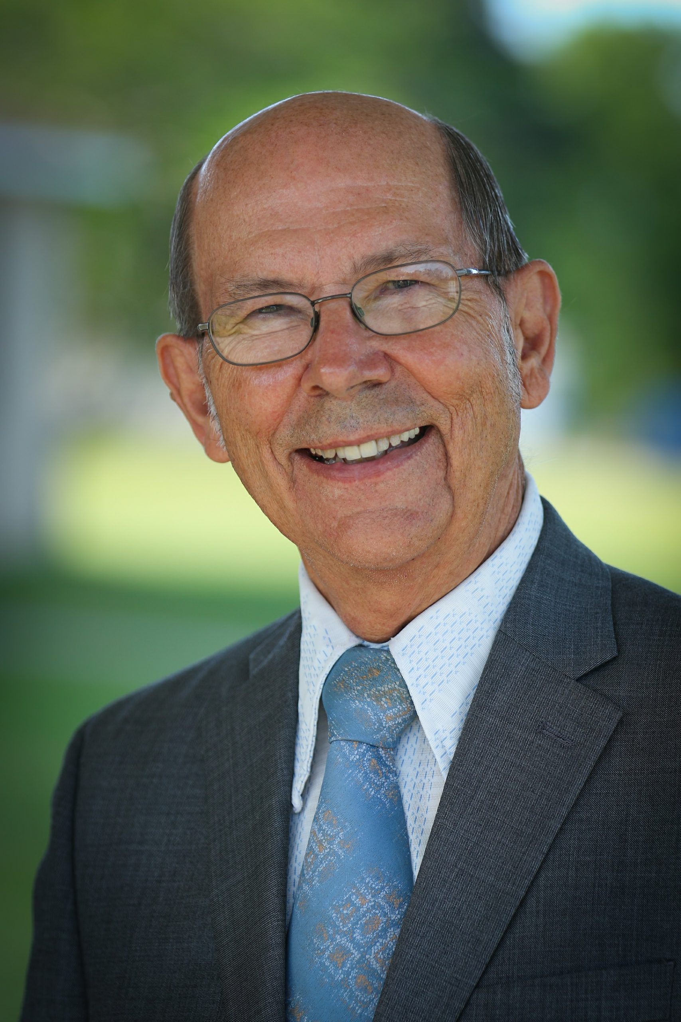
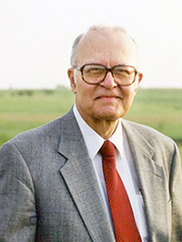
Puede pecar una persona que ha nacido de nuevo?
Dennis Priebe
Priebe sencillamente, toma la declaración de manera unilateral. «¿Sabéis que es el pecado? –pregunta él–. Es cerrar el puño y golpear el rostro de Dios diciéndole: “No me gusta tu camino, no voy a poner la otra mejilla. Eso tiene sentido para mí. Yo lo hago a mi manera”»

Slide 12
Puede pecar una persona que ha nacido de nuevo?
¿Cuál es la interpretación de Priebe sobre el tiempo verbal del pasaje?
Él sostiene que «el tiempo presente es lo que está sucediendo justo en este momento, no en el pasado ni en el futuro, justo ahora».
Y así, leemos los siguientes versículos: «Todo aquel que permanece en él [en este momento], no peca [en este momento]»
«El que practica el pecado [en este momento] es del diablo [en este momento]». Para Priebe, el apóstol Juan está hablando de un solo tipo de pecado: el pecado intencional. Podemos entender su confusión, pues resulta evidente que no ha considerado todo lo que Juan expresa en otras partes de su carta.

Slide 13
Puede pecar una persona que ha nacido de nuevo?
Lo cierto es que Priebe manipula la evidencia y confunde a su audiencia igualando el pecado inhabitual —que puede ser involuntario o por ignorancia— con el pecado de rebelión o «mano alzada», como se le describe en el AT.
El pecado siempre será una ofensa para Dios, pero no todos los pecados son de la misma naturaleza, y la Biblia tiene mucho que decir sobre esto.
¿Cómo puede Priebe pasarlo por alto de manera tan descuidada? Por una razón: está usando la Biblia de manera selectiva para justificar una perspectiva personal del pecado y la salvación.

Slide 14
Puede pecar una persona que ha nacido de nuevo?
Lo cierto es que el nuevo nacimiento es la evidencia de que el pecado ha perdido su dominio sobre las personas; la naturaleza divina implantada en el creyente, guiada por el Espíritu de Dios, lo faculta para resistir y vencer las tentaciones y el pecado. Pero, a pesar de esta realidad, por diferentes razones —ya sea de forma deliberada o involuntaria, por debilidad o ignorancia—, el creyente cometerá errores.

Slide 15
Puede pecar una persona que ha nacido de nuevo?
Observe cómo describe la Sra. White la experiencia de los hijos de Dios después del nuevo nacimiento :
«Jesús ama a sus hijos, aunque ellos yerren. Pertenecen a Jesús y debemos tratarlos como la compra hecha con la sangre de Cristo Jesús. Toda conducta irrazonable manifestada para con ellos es anotada en los libros como hecha en contra de Cristo. El mantiene sus ojos sobre ellos, y cuando hacen lo mejor que pueden, clamando a Dios por su ayuda, estad seguros de que su servicio será aceptado, aunque sea imperfecto.

Slide 16
Puede pecar una persona que ha nacido de nuevo?
Una de las características de la TUG consiste en utilizar pasajes que enfatizan la victoria sobre el pecado de una manera selectiva, como si ellos estuvieran suspendidos en el tiempo, esperando la última generación de creyentes para operar en ellos una experiencia singular y distinta a la que han logrado en las generaciones anteriores.

Slide 17
Puede pecar una persona que ha nacido de nuevo?
Veremos que durante el tiempo de la angustia de Jacob, después del cierre de gracia, los santos no serán vencidos por las tentaciones del maligno. Sin embargo, la victoria de los santos sobre los asaltos de Satanás no será la razón de su aceptación ante Dios; de hecho, ya habrán sido aceptados y vindicados en la escena del juicio previo al cierre de gracia, cuando Satanás presentó contra ellos todos los pecados que les indujo a cometer.

Slide 18
Puede pecar una persona que ha nacido de nuevo?
La razón de la victoria no será su victoria sobre el pecado —o perfección de carácter—, sino porque, aunque pecaron, se arrepintieron de sus faltas, ejercieron fe en el sacrificio expiatorio del Señor y confesaron sus pecados.

Slide 19
HORA DEL QUIZZ

Slide 20
1
2
Elige tu pregunta
3
4
5
Continuar

Slide 21
1. Después del cierre de gracia, los santos no serán vencidos por las tentaciones del maligno.
Falso
Verdadero

Slide 22
SIGUE INTENTANDO ☹
Intentar de nuevo

Slide 23
EXCELENTE ☺
Elegir otra pregunta

Slide 24
2. Según Dennis Priebe, Juan solo se refiere al pecado…
Intencional
Involuntario
Premeditado
Perdonado

Slide 25
SIGUE INTENTANDO ☹
Intentar de nuevo

Slide 26
EXCELENTE ☺
Elegir otra pregunta

Slide 27
3. ¿Por qué los argumentos de Priebe sobre el pecado son incorrectos?
Porque está usando la Biblia de manera selectiva
Porque no utilizan textos bíblicos
Porque el Pr. Delgado lo dice

Slide 28
SIGUE INTENTANDO ☹
Intentar de nuevo

Slide 29
EXCELENTE ☺
Elegir otra pregunta

Slide 30
4. ¿Cuál es la razón de la victoria de la Última Generación?
su victoria sobre el pecado
perfección de carácter
se arrepintieron de sus faltas, ejercieron fe en el sacrificio expiatorio del Señor y confesaron sus pecados

Slide 31
SIGUE INTENTANDO ☹
Intentar de nuevo

Slide 32
EXCELENTE ☺
Elegir otra pregunta

Slide 33
5. El pecado es únicamente trangresión de la ley. Esta declaración es?
Falsa
Verdadera

Slide 34
SIGUE INTENTANDO ☹
Intentar de nuevo

Slide 35
EXCELENTE ☺
Elegir otra pregunta

Slide 36
El pecado involuntario
El pecado involuntario

Slide 37
El pecado involuntario
La ley levítica tenía una provisión para los pecados por «inadvertencia» o involuntarios (RVR 1995) «contra algunos de los mandamientos de Dios» (Lv 4:2).
En el libro de Números también leemos sobre estos pecados. La frase «con ignorancia de» (RVR 1960), significa lit. «de los ojos de», lo que significa que se habla de «un pecado personal no conocido públicamente» por la congregación, en este caso.

Slide 38
El pecado involuntario
Que existan pecados involuntarios no significa que quien lo comete está libre de culpa.
La clave para evitar que este pecado se vuelva a cometer es la revelación y la iluminación. Lo cierto es que tanto los pecados cometidos voluntariamente como los involuntarios, requieren igualmente de arrepentimiento (Hch 3:17-19). «Es necesario arrepentirse con tanta sinceridad de un pecado de ignorancia como de cualquier otro pecado».

Slide 39
EL PECADO COMO «TRANSGRESIÓN DE LA LEY»
La misma Sra. White, que tiene tanto que decir sobre la posibilidad de vivir vidas victoriosas, reconoce que los hijos de Dios tienen deficiencias inevitables, como ya vimos más arriba.
«Jesús, en sus sufrimientos y muerte, ha hecho expiación para todos los pecados de ignorancia; pero no se ha preparado remedio para la ceguera voluntaria […]

Slide 40
El pecado involuntario
»No seremos considerados como responsables por la luz que no ha llegado a nuestra percepción, sino por la que hemos resistido y rechazado. Un hombre no puede posesionarse de la verdad que nunca se le ha presentado, y por lo tanto no podrá ser condenado por la luz que nunca tuvo».

Slide 41
El pecado involuntario
El salmista David expresó: «Examíname, oh Dios, y conoce mi corazón; pruébame y conoce mis pensamientos. Ve si hay en mí camino de perversidad y guíame por el camino eterno» (Sal 139:23-24). David expresa preocupación por el mal que pudo haber cometido y que sea desconocido por él: «¿Quién entenderá los errores? ¡Líbrame de los que me son ocultos!» (19:12).

Slide 42
El pecado involuntario
Dios no permitirá que ningún creyente que le ama sinceramente y que, si conociera sus errores ocultos los confesaría de todo corazón, perezca en la ignorancia de sus faltas ocultas. Todo lo que haga falta, se nos revelará. Pero, esta no es una experiencia exclusiva del tiempo del fin, sino que es parte del desarrollo espiritual de todos los conversos.

Slide 43
El pecado involuntario
El pecado nos ha afectado de tal manera que somos incapaces de conocer de forma absoluta la voluntad de Dios, incluso su voluntad revelada. No importa cuantas veces leamos la Biblia, siempre seremos impelidos a crecer en alguna área de nuestra vida cristiana.
Somos transformados de «gloria en gloria», pero en cada etapa de gloria presente ignoramos realidades mayores de la gloria futura que se nos va revelando gradualmente, mientras crecemos en la gracia y el conocimiento de aquel que nos amó.

Slide 44
El pecado involuntario
¿Llegará la última generación a un nivel de conocimiento de la voluntad de Dios que ya no necesitará esperar una nueva revelación o experiencia de transformación más profunda?
Es probable que el pecado, como acto de rebelión, llegue a su final en la experiencia del pueblo de Dios; pero, ¿implica eso que su carácter llegó a un nivel de «perfección» en el que ya, habiendo sido sellado, no quede nada que corregir?

Slide 45
El pecado involuntario
El pueblo de Dios pasará por dos crisis antes del retorno de Cristo: la primera, antes del cierre de gracia; y la segunda, después del cierre de gracia y hasta la Segunda Venida. La primera crisis los capacita para la segunda, y es solo en esta última donde la obra de purificación del carácter quedará concluida.
Eso lo estudiaremos a profundidad en las lecciones 15 y 16.

Slide 46
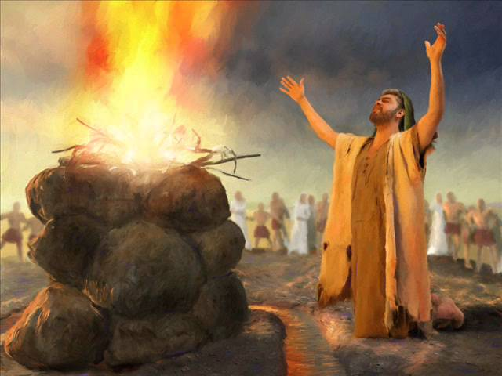
EL CASO DE ELÍAS COMO EJEMPLO
El caso de Elías como ejemplo

Slide 47
EL CASO DE ELÍAS COMO EJEMPLO
Recordemos que tanto Enoc como Elías, quienes fueron traslados en vida al cielo, constituyen tipos de los santos que serán traslados en ocasión de al Segunda Venida.

Slide 48
EL CASO DE ELÍAS COMO EJEMPLO
¿Cuánto tiempo necesita alguien vivir sin pecar para poder ser trasladado al cielo?
¿Se requerirá de la última generación un estándar de obediencia o de madurez espiritual superior al que se ha requerido de otros creyentes del pesado, incluso del que fue demandado de Elías?

Slide 49
EL CASO DE ELÍAS COMO EJEMPLO
Elías perdió su fe en un momento decisivo de su ministerio. Dicha experiencia marcó un punto de inflexión en su vida como siervo de Dios. Después de derrotar a los sacerdotes de Baal en el monte Carmelo (1 Re 18:20-40).
El perdió temporalmente su fe en la conducción divina y en el triunfo de la empresa que había emprendido al propiciar un reavivamiento y una reforma en Israel (19:1-3).

Slide 50
EL CASO DE ELÍAS COMO EJEMPLO
Nos sorprende que un hombre que ha tenido que ser rescatado de su depresión y desaliento (1 Re 19:4), termine siendo llevado al cielo en un carro de fuego días después (18:5-18; 2 Re. 2:1, 11).
¿Qué tan perfecto necesitaba ser el carácter de Elías para que pudiera ser trasladado al cielo?

Slide 51
EL CASO DE ELÍAS COMO EJEMPLO
Elías representa la obra de reforma que debe realizar el pueblo de Dios y, además, como él, será traslado al reino eterno sin pasar por la experiencia de la muerte.
Pero recordemos que Elías fue traslado al cielo poco tiempo después de haber flaqueado en la fe y a pesar de que su carácter no mostraba aun el nivel de perfección que deberán tener los que conformarán la última generación.

Slide 52
Elías tuvo la oportunidad de reconocer su falta de fe, de arrepentirse y recibir el perdón divino. Y así, él se yergue ante nosotros como ejemplo de nuestra misión, no por las virtudes de su carácter, sino porque a pesar de sus faltas, logró subsistir en la fe.
De igual manera, el arrepentimiento, la confesión de nuestros pecados y la fe en los méritos en el sacrificio expiatorio de Cristo, serán el fundamento sobre el cual seremos considerados dignos de la vida eterna.
EL CASO DE ELÍAS COMO EJEMPLO

Slide 53
El aspecto central en el contexto de la angustia de Jacob, no será el pueblo de Dios (como plantea la TUG), sino la vindicación que Cristo realiza a favor de ellos y los argumentos sobre los cuales acallará las acusaciones del maligno.
La luz que brilla al final del túnel no es la perfección de carácter de los fieles

Slide 54
EL CASO DE ELÍAS COMO EJEMPLO
Cristo nunca dice a Satanás: “¡Mira, son impecables!”— ¡No! Sencillamente, Él los vindica señalando su «arrepentimiento y su fe, y, reclamando el perdón para ellos, levanta sus manos heridas ante el Padre y los santos ángeles, diciendo: “Los conozco por sus nombres. Los he grabado en las palmas de mis manos”».

Slide 55
Más allá de nuestro arrepentimiento, confesión y fe, el perdón divino es lo único que nos garantiza un registro totalmente limpio delante de Dios. Puesto que ninguno de nosotros, diferente a Cristo, posee un registro de vida sin pecado, el perdón divino es el regalo más maravilloso que podemos recibir.

Slide 56
HORA DEL QUIZZ

Slide 57
1
2
Elige tu pregunta
3
4
5
Continuar

Slide 58
1. La revelación de los pecados ocultos de parte de Dios a su pueblo es una experiencia exclusiva del tiempo del fin.
FALSO
Verdadero

Slide 59
SIGUE INTENTANDO ☹
Intentar de nuevo

Slide 60
EXCELENTE ☺
Elegir otra pregunta

Slide 61
2. Elías nunca perdió su fe, por su carácter intachable, fue llevado al cielo
Falso
Verdadero

Slide 62
SIGUE INTENTANDO ☹
Intentar de nuevo

Slide 63
EXCELENTE ☺
Elegir otra pregunta

Slide 64
3. Quien dijo: «Examíname, oh Dios, y conoce mi corazón; pruébame y conoce mis pensamientos. Ve si hay en mí camino de perversidad y guíame por el camino eterno»
Pablo
David
Elena De White
Ulises Agüero

Slide 65
SIGUE INTENTANDO ☹
Intentar de nuevo

Slide 66
EXCELENTE ☺
Elegir otra pregunta

Slide 67
4. El aspecto central en el contexto de la angustia de Jacob, no será la perfección del pueblo de Dios.
Falso
Verdadero

Slide 68
SIGUE INTENTANDO ☹
Intentar de nuevo

Slide 69
EXCELENTE ☺
Elegir otra pregunta

Slide 70
5. Tanto los pecados cometidos voluntariamente como los involuntarios, requieren igualmente de arrepentimiento.
Falso
Verdadero

Slide 71
SIGUE INTENTANDO ☹
Intentar de nuevo

Slide 72
EXCELENTE ☺
Elegir otra pregunta

Slide 73
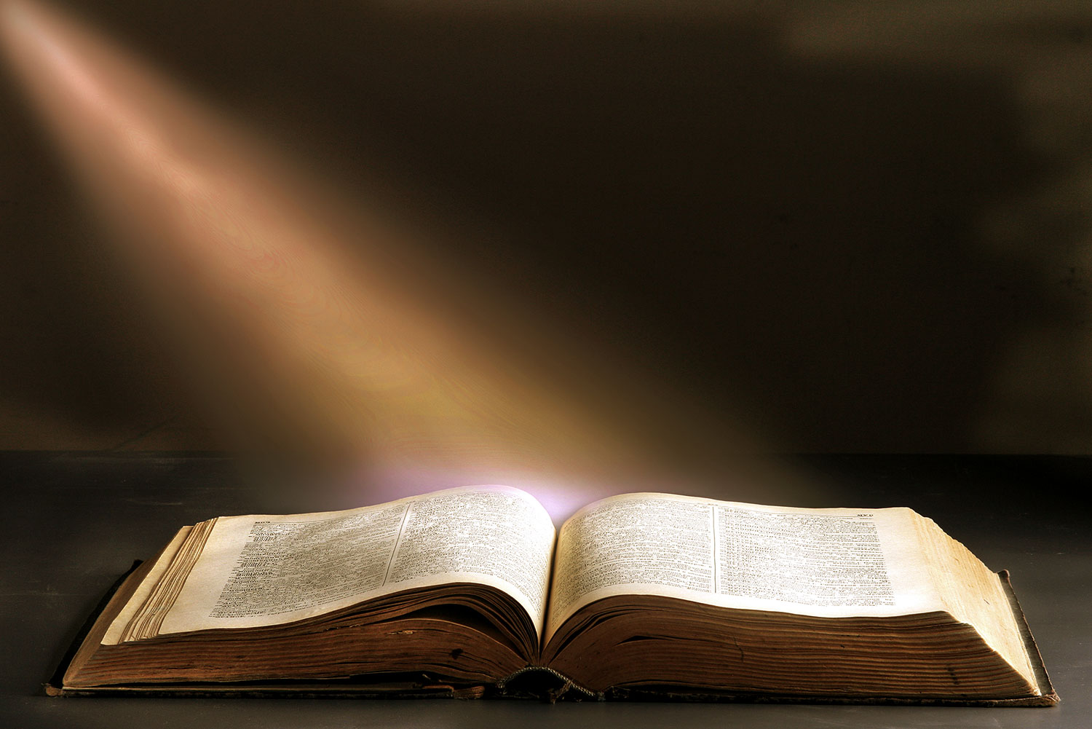
CONCLUSIÓN

Slide 74
CONCLUSIÓN
Una cosa es clara: el cristiano puede experimentar una vida victoriosa, pero eso no niega que también cometerá errores ocasionales ya sea de forma involuntaria o por ignorancia. Ante esta realidad, el cristiano debe saber que Jesús continúa amándolos a pesar de sus yerros. Incluso, aunque su servicio sea imperfecto, «cuando hacen lo mejor que pueden, clamando a Dios por su ayuda», pueden estar «seguros de que su servicio será aceptado, aunque sea imperfecto». Aun siendo guiados por Dios, los cristianos tienen «deficiencias inevitables».

Slide 75
Quieres, por fe en los méritos de Cristo ser perdonado de todo pecado?

